Slide 1


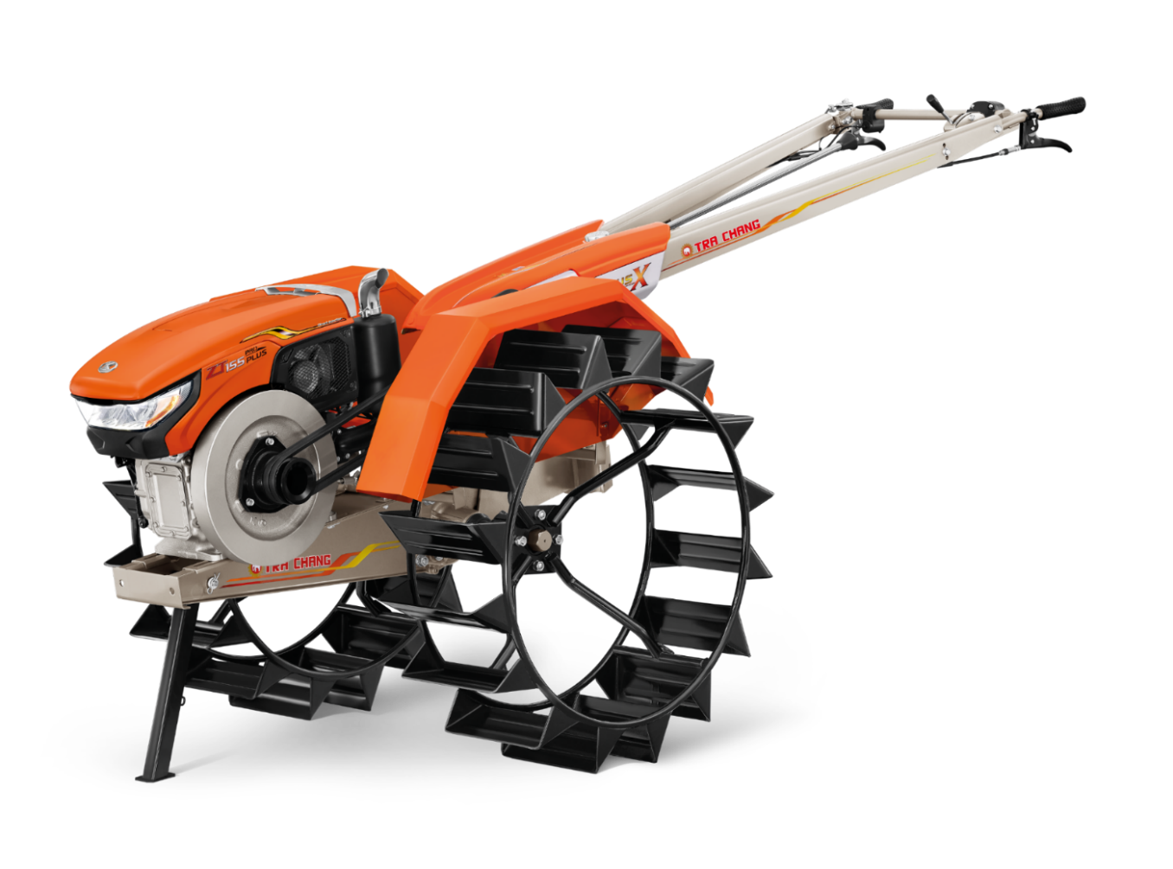
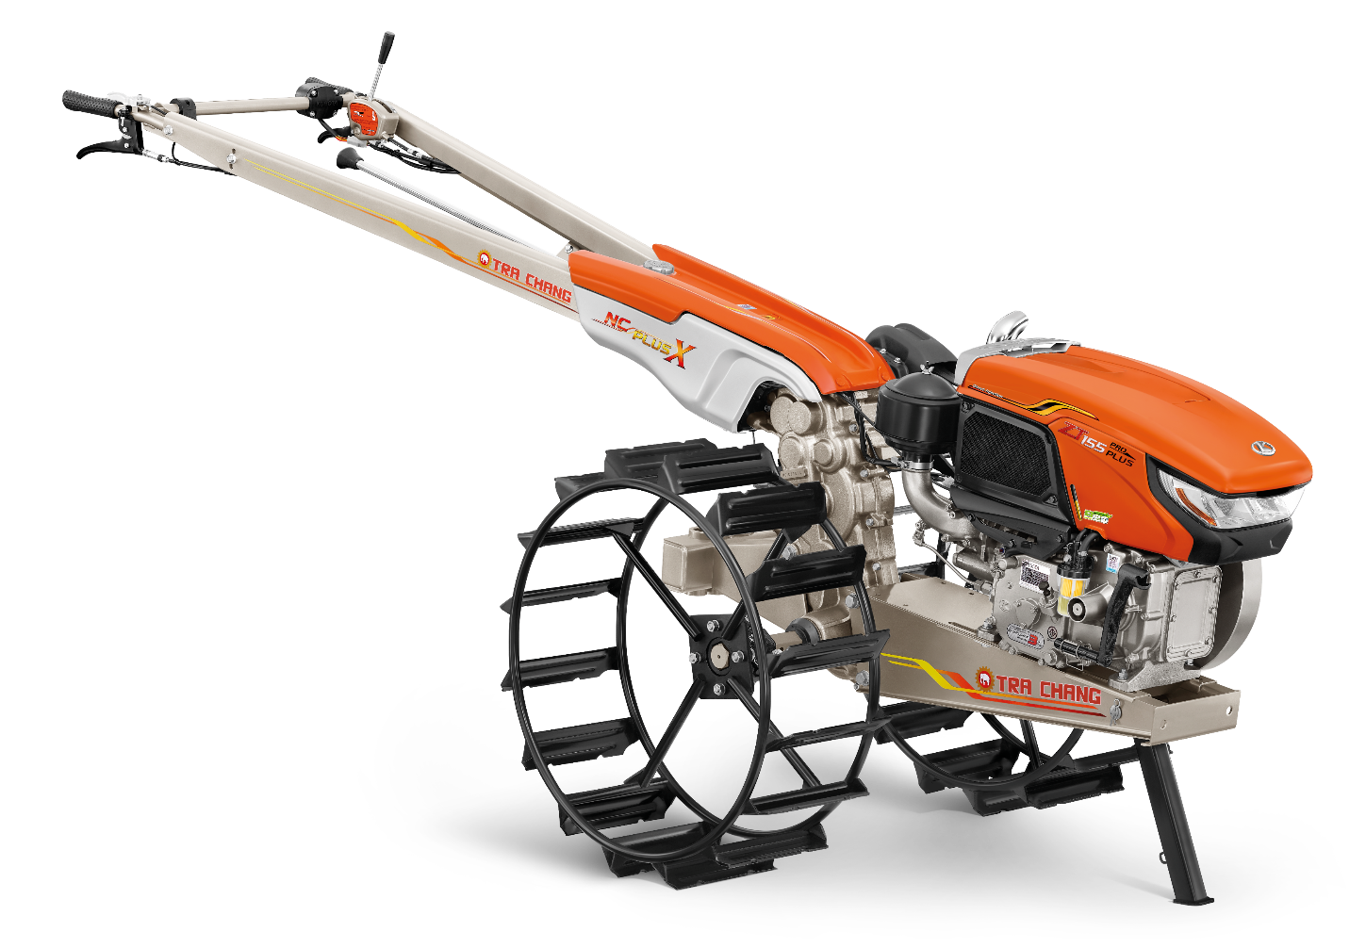
การบำรุงรักษารถไถเดินตาม

Slide 2


การบำรุงรักษารถไถเดินตาม
5 จุดสำคัญ
1) ระบบหล่อลื่น (น้ำมันเกียร์)
2) วิธีปรับตั้งและบำรุงรักษาก้านบีบเลี้ยว
3) ปรับตั้งระยะฟรีคลัตช์
4) ปรับตั้งระยะฟรีเบรก
5) ปรับตั้งสายพานขับ

Slide 3
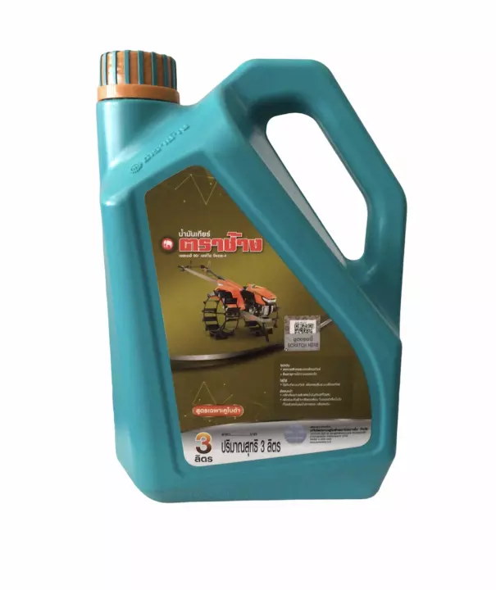
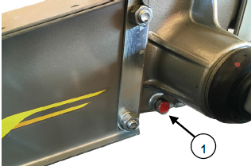
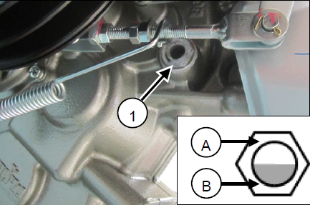
ระบบหล่อลื่น (น้ำมันเกียร์) รถไถเดินตาม
ระยะเวลาในการเปลี่ยนถ่าย :
• สำหรับรถใหม่ ให้เปลี่ยนถ่ายหลังการใช้งาน 50 ชม.แรก
ครั้งต่อไปให้เปลี่ยนทุกๆ 500 ชั่วโมง
ปลั๊กถ่ายนํ้ามันเกียร์
ขั้นตอนการตรวจเช็ก :
• ใช้น้ำมันเกียร์ตราช้าง เกรด SAE 90 API GL-4
• ตรวจเช็กระดับนํ้ามันเกียร์ที่ช่องดูระดับนํ้ามันเกียร์
• ระดับน้ำมันเกียร์ต้องอยู่ระหว่างกึ่งกลางของช่องบอกระดับ
• ปิดฝาให้แน่นป้องกันฝุ่นหรือน้ำเข้าไปข้างใน
ช่องดูระดับนํ้ามันเกียร์

Slide 4
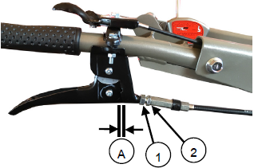
วิธีปรับตั้งและบำรุงรักษาก้านบีบเลี้ยวรถไถเดินตาม
ขั้นตอนการตรวจเช็ก :
• ระยะฟรีของบีบเลี้ยว ซ้าย-ขวา ประมาณ 1-2 มม.
• ปรับตั้งโดยคลายน๊อตเบอร์ 12 และ 14 ปรับระยะฟรีที่เหมาะสม แล้วล๊อกน๊อตให้แน่น
• หยอดน้ำมันหล่อลื่นสายอย่างสม่ำเสมอ เพื่อยืดอายุการใช้งานของสายบีบเลี้ยว
• หลังหยอดน้ำมันหล่อลื่นเสร็จให้หมุนลูกยางปิดรูไว้
(1) น็อตล็อก
(2) ตัวปรับตั้ง
(A) ระยะฟรี 1-2 มิลลิเมตร

Slide 5
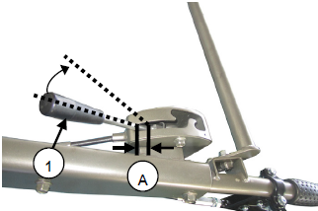
ปรับตั้งระยะฟรีคลัตช์ของรถไถเดินตาม
ขั้นตอนการปรับตั้ง :
• ระยะฟรีของคลัชต์ ประมาณ 15-20 มม.
• ปรับตั้งโดยคลายน๊อตเบอร์ 14 สองตัว หมุนปลายสายปรับระยะฟรีที่เหมาะสม
(1) คันคลัตช์หลัก
(A) ระยะฟรี

Slide 6
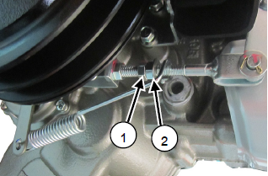
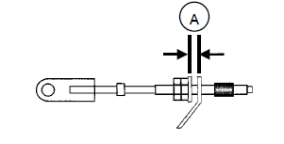
ปรับตั้งระยะฟรีเบรกของรถไถเดินตาม
ขั้นตอนการปรับตั้ง :
• ระยะฟรีของเบรกระหว่างสปริงและน๊อตปรับตั้ง ประมาณ 3-5 มม.
• ดึงคันคลัชต์ให้อยู่ในตำแหน่งฟรี
• คลายน๊อตที่ปลายสาย แล้วปรับระยะฟรีตามค่าที่ กำหนด และล๊อกน๊อตให้แน่น
(1) นอตล็อกปรับตั้งเบรก
(2) นอตปรับตั้งเบรก
* หยอดน้ำมันหล่อลื่นสายอย่างสม่ำเสมอ เพื่อยืดอายุการใช้งานของสายบีบเลี้ยว
* หลังหยอกน้ำมันหล่อลื่นเสร็จให้หมุนลูกยางปิดรูไว้
(A) ระยะฟรีเบรก 3-5 มิลลิเมตร

Slide 7
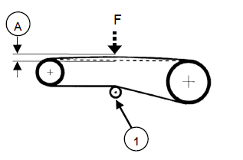
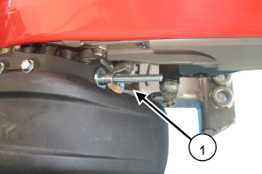
ปรับตั้งสายพานขับของรถไถเดินตาม
ขั้นตอนการปรับตั้ง :
• ระยะฟรีของสายพานเครื่องที่เหมาะสม ประมาณ 30-40 มม.
• ขันน๊อตหางปลา ดึงลูกรอกสายพาน ให้สายพานตึงตามค่าที่กำหนด
• ตรวจเช็คสายพาน หากมีรอยแตกร้าวหรือฉีกขาดให้เปลี่ยนสายพานใหม่
(1) มู่เล่เครื่องยนต์
(A) ระยะความตึงสายพาน
30-40 มิลลิเมตร
(1) ตัวปรับตั้ง ความตึงสายพาน

